Slide 1



Ресурсный центр НКО
«Второй конкурс субсидий 2022 года»
12 апреля 2022 года
г. Белгород

Slide 2
Организатор конкурса:
Министерство общественных коммуникаций
Белгородской области

Slide 3
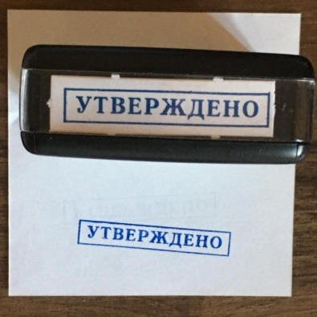
Порядок предоставления субсидий
Утвержден
постановлением Правительства Белгородской области
от 09.02.2022 г. № 61-пп

Slide 4
Самые частые ошибки: технические
Сумма субсидии не должна превышать размер, указанный в Положении о конкурсе:
только что зарегистрированные НКО могут подавать на субсидию до 300 тыс. руб.
НКО, которые работают 6 месяцев и более, до 500 тыс. руб.
более 500 тыс. руб. субсидии получают следующие НКО:
если есть местные отделения, которые НКО финансируют не менее 3 лет;
организации, содержащие патронажную службу, которая оказывает пациентам медицинскую помощь на дому, или дома сестринского ухода;
ресурсные центры поддержки НКО, отвечающие ряду критериев.
Если сумма заявки НКО превышает допустимые финансовые лимиты, заявка направляется на доработку.

Slide 5
Самые частые ошибки: технические
2. После подачи электронной заявки НКО необходимо внимательно следить за её статусом в системе.
Когда НКО подала заявку в электронном виде, статус заявки отображается как ПОДАНА.
На этом этапе нужно внимательно следить за изменением статуса, потому что организатор конкурса может вернуть её на доработку. Заявка считается принятой, когда получает статус ЗАРЕГИСТРИРОВАНА.

Slide 6
Самые частые ошибки: технические
3. НКО необходимо внимательно относиться к документу, подтверждающему подачу заявку.
Во-первых, если вы скачиваете этот документ, сканируете и крепите с подписями, а потом что-то меняете в смете или в других разделах, необходимо заново скачать, подписать и прикрепить этот документ. После прикрепления документа, подтверждающего заявку, вносить изменения в неё нельзя.
Во-вторых, когда сотрудник возвращает заявку на доработку. После внесения НКО всех изменений, подтверждающий документ нужно скачать и заново прикрепить.

Slide 7
Самые частые ошибки:
содержательные
Проект должен учитывать потребности своей целевой аудитории.
Социально значимый проект, подаваемый на конкурс, должен удовлетворять потребности людей, нуждающихся в помощи: инвалидов, детей с ОВЗ, сирот, ветеранов и др.
В проект должны закладываться интересные мероприятия, направленные на поддержку этих групп населения. Расходы на закупку товаров закладываются для того, чтобы провести мероприятия для целевой группы.
Сама закупка не должна быть основной целью проекта.

Slide 8
Самые частые ошибки:
содержательные
2. Проект должен содержать достаточное количество мероприятий.
В проекте должно быть необходимое для реализации цели проекта количество мероприятий.
Например, проект направлен на обустройство родника.
Типичная ошибка: в проект заложено только одно мероприятие - его открытие. В такой проект кроме закупки строительных материалов, необходимо добавить различные мероприятия, чтобы привлечь большую целевую аудиторию (жителей села). Например, добавить проведение культурных мероприятий, направленных на привитие духовных ценностей, осознание важности своей малой родины.

Slide 9

Подача заявок осуществляется на портале: белгород.гранты.рф
Заявки на региональную субсидию

Slide 10
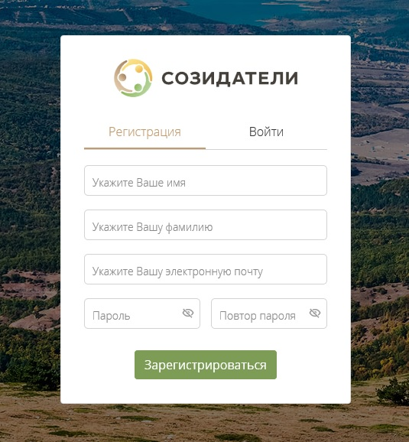
Регистрация на портале

Slide 11
Срок подачи заявок: с 28.03.2022 по 27.04.2022 (до 23:59)
Рекомендуемый срок подачи заявки: не позднее 22.04.2022 г.

Slide 12

Подведение итогов: не позднее
17.06.2022 г.

Slide 13
Срок реализации проекта: начало: не ранее
1 августа 2022 г. окончание: не позднее
01 декабря 2023 г.

Slide 14
некоммерческие организации, зарегистрированные в Белгородской области
УЧАСТНИКИ
КОНКУРСА:

Slide 15
НЕ МОГУТ участвовать:
1) потребительские кооперативы (в том числе жилищные, жилищно-строительные и гаражные кооперативы, садоводческие, огороднические и дачные потребительские кооперативы, общества взаимного страхования, кредитные кооперативы, фонды проката, сельскохозяйственные потребительские кооперативы);
2) политические партии;
3) кооперативы;
4) торгово-промышленные палаты;
5) товарищества собственников недвижимости, к которым относятся в том числе товарищества собственников жилья;
6) адвокатские палаты, адвокатские образования;
7) нотариальные палаты;
8) государственные корпорации, государственные компании;

Slide 16
НЕ МОГУТ участвовать:
9) государственные (муниципальные) учреждения;
10) общественные объединения, не являющиеся юридическим лицом;
11) профсоюзные организации;
12) юридические лица, в составе учредителей которых есть политические партии;
13) физические лица;
14) НКО, при реализации проектов которых ранее были выявлены факты нецелевого использования средств субсидий, предоставляемых из бюджетов бюджетной системы Российской Федерации;
15) микрофинансовые организации

Slide 17

НКО должна быть зарегистрирована в качестве юридического лица на территории Белгородской области в установленном законодательством порядке.
Требования к участникам

Slide 18

По состоянию на первое число месяца, предшествующего месяцу проведения конкурса, у НКО, претендующей на получение субсидии, должна отсутствовать:
- неисполненная обязанность по уплате налогов, сборов, страховых взносов, пеней, штрафов, процентов, подлежащих уплате в соответствии с законодательством Российской Федерации о налогах и сборах;
- просроченная задолженность по возврату в областной бюджет субсидий, бюджетных инвестиций, предоставленных в том числе в соответствии с иными правовыми актами, а также иная просроченная (неурегулированная) задолженность по денежным обязательствам перед Белгородской областью
Требования к участникам

Slide 19

НКО не должна находиться в процессе реорганизации (за исключением реорганизации в форме присоединения к юридическому лицу, являющемуся участником отбора, другого юридического лица), ликвидации, в отношении них не введена процедура банкротства, деятельность участника отбора не приостановлена в порядке, предусмотренном законодательством Российской Федерации
Требования к участникам

Slide 20

В реестре дисквалифицированных лиц отсутствуют сведения о дисквалифицированных руководителе, членах коллегиального исполнительного органа, лице, исполняющем функции единоличного исполнительного органа, или главном бухгалтере НКО
Требования к участникам

Slide 21

НКО не должна являться иностранной некоммерческой организацией, а также российской некоммерческой организацией, в уставном (складочном) капитале которой доля участия иностранных юридических лиц, местом регистрации которых является государство или территория, включенные в утвержденный Министерством финансов Российской Федерации перечень государств и территорий, предоставляющих льготный налоговый режим налогообложения и (или) не предусматривающих раскрытия и предоставления информации при проведении финансовых операций (офшорные зоны), в совокупности превышает 50 процентов
Требования к участникам

Slide 22

НКО не должна получать средства из федерального бюджета (бюджета субъекта Российской Федерации, местного бюджета), из которого планируется предоставление субсидии на цели, установленные Порядком.
Требования к участникам

Slide 23

НКО должна располагать материально-технической базой, необходимой для достижения целей предоставления субсидии
Требования к участникам

Slide 24
1) несоответствие критериям получателей субсидии, установленным Порядком;
2) несоответствие представленных заявки и документов требованиям к заявкам участников конкурса, установленным в объявлении о проведении конкурсного отбора;
3) недостоверность представленной участником конкурса информации, в том числе информации о местонахождении и адресе юридического лица;
Основания для отклонения заявки

Slide 25
4) подача некоммерческой организацией заявки после даты и (или) времени, определенных для окончания приема заявок;
5) направление реализации проекта не соответствует учредительным документам некоммерческой организации и приоритетным направлениям конкурса;
Основания для отклонения заявки

Slide 26
- Один заявитель – один проект !!!
- Размер субсидии:
До 300 тыс. руб. (НКО существует менее 6 месяцев)
До 500 тыс. руб. (НКО существует более 6 месяцев)
Более 500 тыс. руб. (наличие патронажной службы, домов сестринского ухода, местных отделений, ресурсные центры)
Особенности Конкурса

Slide 27
Как подаётся заявка?
Заполнить в электронном виде все разделы формы заявки
Прикрепить все
необходимые документы
в формате PDF
(УСТАВ правильный!!!)

Slide 28
СТРУКТУРА СОЦИАЛЬНОГО ПРОЕКТА
ОБОСНОВАНИЕ СОЦИАЛЬНОЙ ЗНАЧИМОСТИ
ЦЕЛЬ И ЗАДАЧИ
МЕРОПРИЯТИЯ (МЕТОДЫ) ПРОЕКТА
ПЛАН-ГРАФИК РЕАЛИЗАЦИИ
РЕЗУЛЬТАТЫ И КРИТЕРИИ ОЦЕНКИ ПРОЕКТА
БЮДЖЕТ (СМЕТА) ПРОЕКТА

Slide 29
Про структуру проекта
Можно посмотреть предыдущий вебинар
на нашем канале в Ютьюб.
Название канала: БРОО ЦСИ Вера
Вебинар от 15.02.2022
«Разработка социального проекта:
пошаговая инструкция»

Slide 30
Где взять идеи для проектов?
Определить целевую группу, с которой работает НКО
Определить спектр проблем данной целевой группы
Определиться с проблемой, которую будет решать проект
Определить, соответствует ли деятельность по проекту видам деятельности НКО, прописанным в Уставе

Slide 31
Где взять идеи для проектов?
Например: целевая группа
Пожилые люди
Какие проблемы могут быть у данной целевой группы?

Slide 32
Где взять идеи для проектов?
Пожилые люди
- Материальные трудности (маленькая пенсия и большие расходы по каким-то причинам)
Недоступность нужных услуг (реабилитации, электронных услуг и пр.)
Недостаточно общения (нет досуга, нет круга по интересам и пр.)
Малая мобильность

Slide 33
Где взять идеи для проектов?
У каждой проблемы есть разные пути решения.
Для разработки проекта, нужно выбрать тот путь,
который доступен и близок организации

Slide 34
НЕ проект
Просто благоустройство
Приобретение оборудования
Оснащение/ устройство зоны, коворкинга, пространства и пр.
Проблема школы/библиотеки/дома культуры НЕ РАВНО проблеме целевой группы НКО

Slide 35
ЦЕЛИ И ЗАДАЧИ ПРОЕКТА
Цели проекта-
это отражение проблемы, показывающее общий итог (результат) проекта, т.е. изменения, к которым стремится организация-заявитель.
Задачи проекта -
это конкретные измеримые в количественных показателях действия, которыми предполагается обеспечить достижение целей;
Задачи направлены на устранение препятствий (причин проблемы) к достижению цели

Slide 36
Пример 1: цели и задачи
Цель
Создание базы специалистов, помогающих детям с нарушениями в развитии на территории Архангельской области на базе открытых источников информации
Задачи
1. Изучение информационного массива, выявление специалистов
2. Обобщение информации и ее систематизация
3. Оформление и презентация результатов

Slide 37
Пример 2: цели и задачи
Цель
Расширение инклюзивной среды в городе – доступное и комфортное для семей с “особыми” детьми и “особых” взрослых посещение учреждений сферы социокультурных и медицинских услуг, предприятий общественного питания Петербурга
Задачи
1. Разработка программы проекта
2. Внедрение и обучение программы проекта
3. Подведение итогов, сбор обратной связи, корректировка проекта и дальнейшее его распространение

Slide 38
Пример 3: цели и задачи
Цель
Вовлечение детей 5-10 летнего возраста, состоящих в группе риска по гиподинамии и проживающих в г. Ефремов Тульской области, и родителей детей 5 - 10 летнего возраста, состоящих в группе риска по гиподинамии, и проживающих в г. Ефремов Тульской области в активный образ жизни через спортивную игру футбол.
Задачи
1. Информировать население о предстоящем проекте и сформировать детско-родительские команды целевых групп проекта для занятий футболом.
2. Усовершенствовать материально-техническую базу для занятий семейным футболом.
3. Создать условия для правильного физического развития, регулярных занятий спортом, сплочения детей группы риска и их родителей, освоения технических приёмов в футболе, и совершенствование соревновательной деятельности юных футболистов (с учётом их индивидуальных способностей) и их родителей.

Slide 39
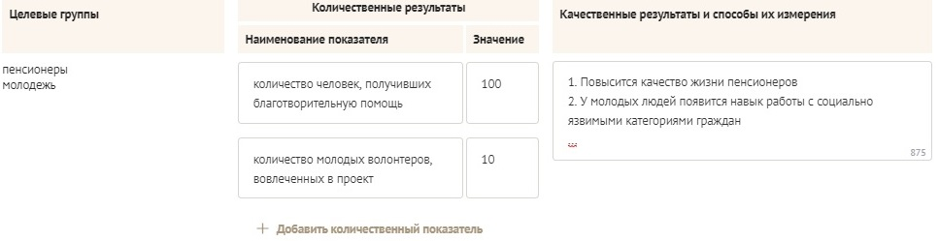
Результаты проекта
Всегда измеряются охватом
целевой группы!!!
Только после этого можно добавлять иные результаты

Slide 40

МЕРОПРИЯТИЯ (МЕТОДЫ) ПРОЕКТА
КТО?
ЧТО?
ДЛЯ КОГО?
ПОЧЕМУ ИМЕННО ТАК?

Slide 41
- Соответствуют задачам проекта
- Предусматривают системную работу с целевой группой проекта
- Имеют конкретный измеримый результат (в количестве участников из целевой группы, в количестве материальных ценностей, в количестве единиц созданных/распространенных материалов и пр.)
- Описываются подробно, с указанием конкретных действий
Мероприятия

Slide 42
Пример: мероприятия
Цель
Повышение физической активности детей/пожилых/инвалидов путем вовлечения в регулярные занятия неким видом спорта
Задачи
1. Популяризация данного вида спорта
2. Информационное обеспечение проекта
3. Создание материально-технической базы для данного вида спорта
4. Организация занятий данным видом спорта

Slide 43
Чего не хватает?
Что лишнее?
Совещание рабочей группы проекта
Разработка проекта спортивной площадки
Очистка территории для площадки
Распространение информации в СМИ
Лекции с детьми и родителями
Приобретение инвентаря
Обустройство площадки
Проведение открытия площадки
Проведение соревнований
Снять видеоролики
Издать буклет о пользе спорта
Презентация результатов проекта

Slide 44
Что лишнее?
ЛИШНЕЕ:
Совещание рабочей группы проекта
Почему:
это внутренние процессы проекта, не имеющие измеримого результата для целевой группы

Slide 45
Что лишнее?
ЛИШНЕЕ:
2. Разработка проекта спортивной площадки
Почему:
при подаче проекта уже должен быть проект площадки, иначе невозможно сделать бюджет и указать сроки ее обустройства.

Slide 46
Что лишнее?
ЛИШНЕЕ:
3. Очистка территории для площадки
Почему:
Это часть мероприятия – обустройство площадки. Не имеет смысл каждый вид работ выносить отдельным мероприятием!

Slide 47
Чего не хватает?
Нет самого основного: системной работы с целевой группой проекта.
Все остальные мероприятия разовые. В цели проекта указано, что должны быть регулярные занятия.
Нужно мероприятие: проведение регулярных тренировок с указанием их частоты, периодичности, длительности

Slide 48

БЮДЖЕТ (СМЕТА) ПРОЕКТА

Slide 49
- не связанные с реализацией проекта;
- на приобретение недвижимого имущества;
- на погашение задолженностей;
- на капитальное строительство;
- на алкогольную и табачную продукцию;
- на приобретение валюты (кроме предусмотренных в Положении случаев);
- на финансирование политических кампаний;
- на уплату штрафов и пеней;
- на приобретение транспортных средств;
- на коммерческие проекты;
- на горюче-смазочные материалы;
- на привлечение сотрудников со сдвоенными обязанностями.
Запрещены РАСХОДЫ

Slide 50

Статьи бюджета
Оплата труда
1.1. Оплата труда штатных работников
1.2. Выплаты физическим лицам за оказание ими услуг (выполнение работ) по гражданско-правовым договорам
1.3. Cтраховые взносы

Slide 51
Статьи бюджета
2. Командировочные расходы, а также аналогичные расходы по гражданско-правовым договорам
3. Офисные расходы (заложен E-invoicing, оплата платежных поручений)
4. Приобретение, аренда специализированного оборудования, инвентаря и сопутствующие расходы
5. Разработка и поддержка сайтов, информационных систем и иные аналогичные расходы
6. Оплата юридических, информационных, консультационных услуг и иные аналогичные расходы

Slide 52

Статьи бюджета
7. Расходы на проведение мероприятий
8. Издательские, полиграфические и сопутствующие расходы
9. Прочие прямые расходы

Slide 53
1. Оплата труда
1.1. Оплата труда штатных работников
- оплата труда закладывается на 1 ставку, на 0,5 ставки,
на 0,25 ставки в зависимости от занятости работника в данном проекте
- На штатных сотрудников ведется вся документация, предусмотренная Трудовым кодексом РФ
- в комментарии к каждому сотруднику необходимо указать: какие именно обязанности в проекте он будет исполнять, почему именно такая сумма оплаты указана, и если это софинансирование, то его источник.

Slide 54
1. Оплата труда
1.2. Выплаты по договорам ГПХ
- Заключаются договоры ГПХ, итог выполнения работ – акт.
- В договоре четко указывается, какие именно работы должен исполнить сотрудник
- в комментарии к каждому сотруднику по ГПХ необходимо указать: какие именно обязанности в проекте он будет исполнять, почему именно такая сумма оплаты указана, и если это софинансирование, то его источник.

Slide 55
1. Оплата труда: ВАЖНО
1. В бюджете должны быть отражены все сотрудники проекта, указанные в разделе «Команда проекта».
2. Если это добровольцы, то их гипотетическую оплату отразить в статье софинансирование. В комментарии указать, что это добровольцы.
3. Из комментариев к бюджету должно быть понятно, что именно будет делать в рамках проекта каждый сотрудник
4. Комментарии к бюджету должны показать, что у вас предусмотрены все необходимые исполнители для проведения всех мероприятий проекта.

Slide 56
1. Оплата труда: ОЧЕНЬ ВАЖНО
1.3. Страховые взносы
Страховые взносы за штатных работников составляют 30,2%.
Итоговая сумма по п. 1.1 * 0,302
Пример:
Итого по подстатье 1.1.
Общая сумма 150000,0 руб.
Софинансирование 50000,0 руб.
Запрашиваемая сумма 100000,0 руб.
Как считать страховые взносы?

Slide 57
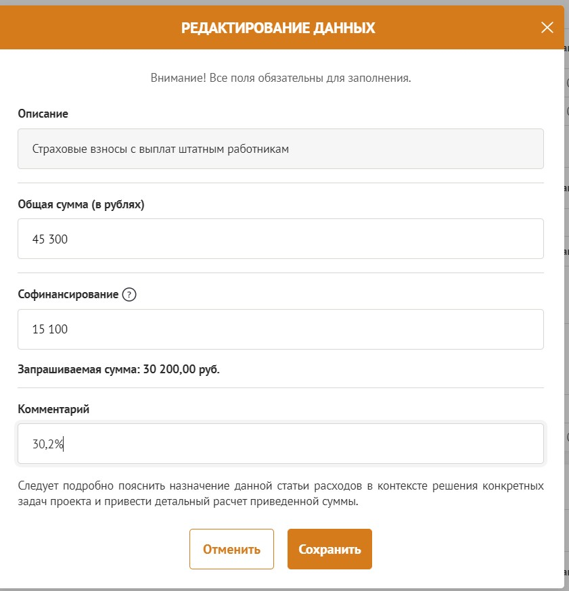
1. Оплата труда: ОЧЕНЬ ВАЖНО

Slide 58
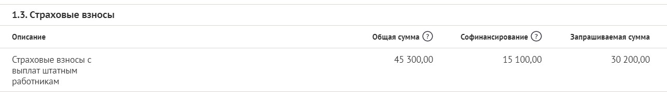
1. Оплата труда: ОЧЕНЬ ВАЖНО
Общая сумма: 150000*0,302 = 45 300 руб.
Софинансирование: 50000*0,302 = 15100 руб.
Запрашиваемая сумма рассчитается автоматически.
Сделаем проверку:
Запрашиваемая сумма 100000 руб.
Взносы с этой суммы 100000*0,302 = 30 200 руб.
Видим, что наш расчет правильный! И у нас заложены средства на уплату взносов.

Slide 59
1. Оплата труда: ОЧЕНЬ ВАЖНО
1.3. Страховые взносы
Страховые взносы за работников по договорам ГПХ
27,1%
Итоговая сумма по п. 1.2 * 0,271
Пример:
Итого по подстатье 1.1.
Общая сумма 50000,0 руб.
Софинансирование 10000,0 руб.
Запрашиваемая сумма 40000,0 руб.
Как считать страховые взносы?

Slide 60
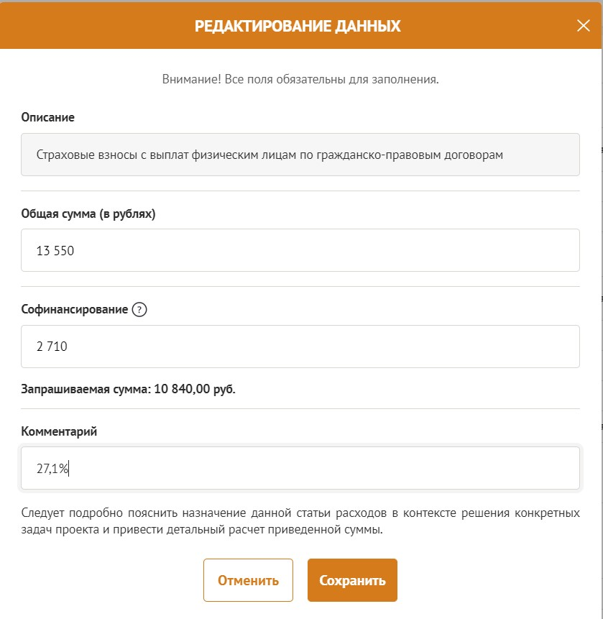
1. Оплата труда: ОЧЕНЬ ВАЖНО

Slide 61
1. Оплата труда: ОЧЕНЬ ВАЖНО
Общая сумма: 50000*0,271 = 13 550 руб.
Софинансирование: 10000*0,271 = 2 710 руб.
Запрашиваемая сумма рассчитается автоматически.
Сделаем проверку:
Запрашиваемая сумма 40000 руб.
Взносы с этой суммы 40000*0,271 = 10 840 руб.
Видим, что наш расчет правильный! И у нас заложены средства на уплату взносов.

Slide 62
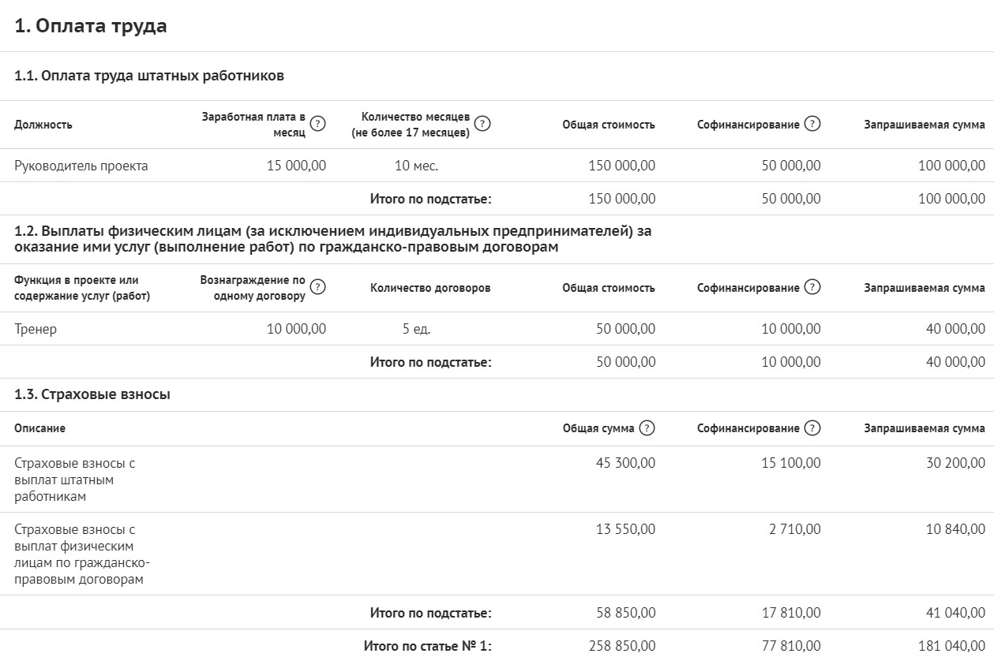
1. Оплата труда: ОЧЕНЬ ВАЖНО

Slide 63
Статьи бюджета
Если Вы закладываете расходы на аренду, коммунальные услуги, износ оборудования, связь и прочие непрямые расходы, то
ЭТИ РАСХОДЫ СЧИТАЮТСЯ ПРОПОРЦИОНАЛЬНО ТОМУ ВРЕМЕНИ, КОТОРОЕ БУДЕТ ИСПОЛЬЗОВАТЬСЯ ОФИС и ОБОРУДОВНИЕ ДЛЯ РЕАЛИЗАЦИИ ПРОЕКТА

Slide 64
Статьи бюджета
Расходы на приобретение оборудования, материальных ценностей должны быть обоснованы, значит в комментариях должно быть указано обязательно:
Для какого мероприятия из календарного плана это приобретается
Почему именно такая цена (ссылка на сайт с расценками, коммерческое предложение и пр.)
Объем закупки соответствует результатам проекта (ссылаемся на количественный результат мероприятия)

Slide 65
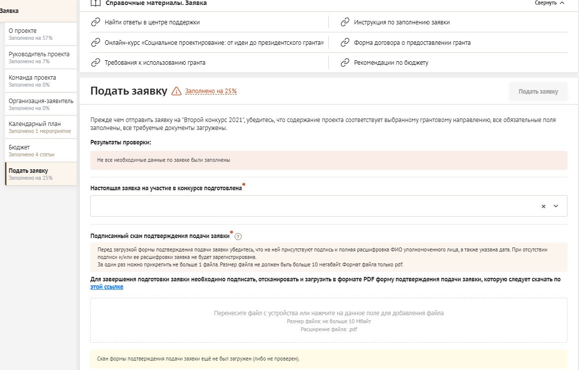
ЗАПОЛНЕНИЕ ЗАЯВКИ:

Slide 66
Избегайте технических ошибок
Прикрепляйте ПРАВИЛЬНЫЙ
Устав
Заполните
ВСЕ-ВСЕ ОБЯЗАТЕЛЬНЫЕ Разделы
Подписывает заявку Руководитель из ЕГРЮЛ + печать
Бюджет заполняется в РУБЛЯХ
Проверьте ОРФОГРАФИЮ

Slide 67
ГРАНТ (СУБСИДИЯ)
ЦЕЛЕВЫЕ СРЕДСТВА
РАСХОДУЮТСЯ только
НА ЗАЯВЛЕННЫЕ ЦЕЛИ

Slide 68
ФИНАНСОВЫЙ
ОТЧЕТ
Принципы расходования целевых средств
Расходы в соответствии с бюджетом проекта.
Минимизировать (а лучше избегать
совсем) расходов за наличный расчет.
Если же оплата произведена за наличный расчет необходимо предоставить расходный кассовый ордер, авансовый отчет с приложенным кассовым и товарным чеком

Slide 69

ФИНАНСОВЫЙ
ОТЧЕТ
Принципы расходования целевых средств
3. Все расходы подтверждены первичной бухгалтерской документацией
4. Объем расходов соответствует результатам аналитического отчета (целевым показателям)

Slide 70

РЕСУРСНЫЙ ЦЕНТР НКО
БЕЛГОРОДСКОЙ ОБЛАСТИ
Телефон/факс 8 (4722) 555-271,
E-mail: broo-vera@mail.ru
сайт http://csi-vera.ru
https://nko31.ru/
Вконтакте: https://vk.com/nko31
i
Белгородская региональная общественная организация «Центр социальных инициатив «Вера»
(БРОО «ЦСИ «Вера»)
308033, г. Белгород, ул. Королева 2А, офис 530

